Slide 1

Sistema de Cardápio Escolar
Desenvolvimento Full-Stack com Scrum
Projeto Acadêmico de Engenharia de Software
Desenvolvimento Front-end e Back-end
Metodologia Ágil - Scrum
Outubro de 2025

Slide 2

O Que É o Sistema de Cardápio Escolar?
O Sistema de Cardápio Escolar é uma aplicação web desenvolvida com metodologia Scrum que permite alunos consultarem o cardápio da semana, avaliarem refeições e deixarem comentários, enquanto administradores gerenciam o cardápio e acompanham a satisfação dos alunos através de relatórios de avaliações.
Objetivos Principais
Facilitar a comunicação entre escola e alunos sobre refeições
Coletar feedback dos alunos de forma estruturada
Permitir que administradores identifiquem pontos de melhoria
Trata-se de um projeto acadêmico completo que demonstra o desenvolvimento full-stack, integrando front-end responsivo, back-end robusto e banco de dados estruturado.
Demonstrar desenvolvimento full-stack em ambiente acadêmico

Slide 3
Sprint 1: Funcionalidades Fundamentais
🔐
📝
👀
US01
US02
US03
Autenticação de Usuários
Gerenciamento de Cardápio
Consulta de Cardápio
Como um usuário, eu quero fazer login no sistema com minhas credenciais, para que eu tenha acesso às funcionalidades permitidas para meu perfil.
Como um administrador, eu quero cadastrar e editar o cardápio da semana, informando os pratos de cada dia, para que os alunos saibam o que será servido.
Como um aluno, eu quero consultar o cardápio da semana em uma interface simples, para que eu possa ver as refeições planejadas.

Slide 4
Sprint 2: Feedback e Relatórios
⭐
💬
📊
US04
US05
US06
Avaliação de Refeições
Comentários Detalhados
Relatório de Satisfação
Como um aluno, eu quero dar uma avaliação para a refeição de um dia específico, para que a escola saiba meu nível de satisfação.
Como um aluno, eu quero escrever um comentário sobre a refeição, para que eu possa dar um feedback mais detalhado sobre o que gostei ou não.
Como um administrador, eu quero ver a média das avaliações e os comentários para cada prato, para que eu possa identificar pontos de melhoria na merenda.

Slide 5
Arquitetura Técnica
🎨
⚙️
💾
Front-end
Back-end
Banco de Dados
Apresentação
Lógica de Negócio
Persistência
• HTML5
• Python 3.11
• SQLite
• CSS3
• Flask 2.3.3
• 4 Tabelas
• JavaScript Vanilla
• Flask-CORS
• Relacionamentos
Interface responsiva que comunica com o back-end através de requisições HTTP (fetch API). Manipulação do DOM, validação de entrada e renderização dinâmica de dados.
API REST que processa requisições, valida dados, executa lógica de negócio e coordena com o banco de dados. Endpoints para autenticação, cardápio, avaliações e relatórios.
Armazenamento relacional de usuários, cardápio, avaliações e comentários. Integridade referencial, índices e queries otimizadas para consultas frequentes.

Slide 6

Stack Tecnológico
⚙️
Back-end
🎨
Front-end
Python 3.11
HTML5
Linguagem de programação versátil e legível
Markup semântico e estruturado
Flask 2.3.3
CSS3
Framework web leve para APIs REST
Estilização com Grid e Flexbox responsivos
Flask-CORS 4.0.0
JavaScript Vanilla
Suporte a requisições cross-origin
Sem frameworks externos, puro e direto
SQLite
Banco de dados relacional leve e portável
Por Que Essas Tecnologias?
Escolhemos um stack simples e direto que permite desenvolvimento rápido, fácil manutenção e demonstração clara em ambiente acadêmico. Sem dependências complexas, o projeto é portável e pode ser executado em qualquer máquina com Python instalado. As tecnologias escolhidas são amplamente utilizadas na indústria e fornecem uma base sólida para aprendizado de conceitos full-stack.

Slide 7

Modelo de Dados - Tabelas Principais
👤
Tabela: usuarios
🍽️
Tabela: cardapio
id
INT (PK)
id
INT (PK)
nome
TEXT
dia_semana
TEXT
email
TEXT (UNIQUE)
data
DATE
senha
TEXT
prato
TEXT
tipo
TEXT
descricao
TEXT
criado_em
TIMESTAMP
criado_em
TIMESTAMP
⭐
Tabela: avaliacoes
💬
Tabela: comentarios
id
INT (PK)
id
INT (PK)
usuario_id
INT (FK)
usuario_id
INT (FK)
cardapio_id
INT (FK)
cardapio_id
INT (FK)
nota
INT (1-5)
texto
TEXT
criado_em
TIMESTAMP
criado_em
TIMESTAMP

Slide 8

Relacionamentos e Integridade de Dados
🔗
Relacionamentos
🛡️
Integridade Referencial
Um usuário faz múltiplas avaliações sobre diferentes refeições
Chaves Primárias
Um usuário escreve múltiplos comentários sobre diferentes refeições
Identificam unicamente cada registro
Uma refeição recebe múltiplas avaliações de diferentes alunos
Uma refeição recebe múltiplos comentários de diferentes alunos
Chaves Estrangeiras
Garantem relacionamento válido
Restrições UNIQUE
Email de usuário deve ser único
Restrições CHECK
Nota entre 1 e 5
Estrutura de Relacionamentos
👤 Usuários
⭐ Avaliações
PK: id
1:N
FK: usuario
N:1
email
FK: cardápio
🍽️ Cardápio
💬 Comentários
PK: id
1:N
FK: usuario
N:1
prato
FK: cardápio

Slide 9
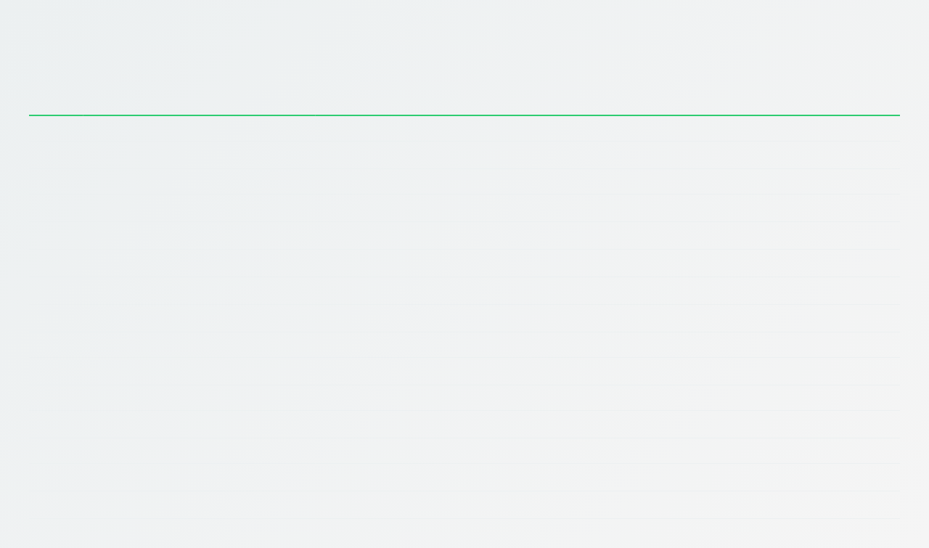
API REST - Endpoints
Método
Rota
Descrição
🔐 Autenticação
POST
/api/login
Autenticar usuário
🍽️ Cardápio
GET
/api/cardapio
Listar cardápio
GET
/api/cardapio/<id>
Detalhes de refeição
POST
/api/cardapio
Criar refeição (admin)
PUT
/api/cardapio/<id>
Atualizar refeição (admin)
DELETE
/api/cardapio/<id>
Deletar refeição (admin)
⭐ Avaliações
POST
/api/avaliacoes
Registrar avaliação
💬 Comentários
POST
/api/comentarios
Registrar comentário
📊 Relatórios
GET
/api/relatorio/semana
Relatório da semana (admin)
GET
/api/relatorio/cardapio/<id>
Relatório de refeição

Slide 10
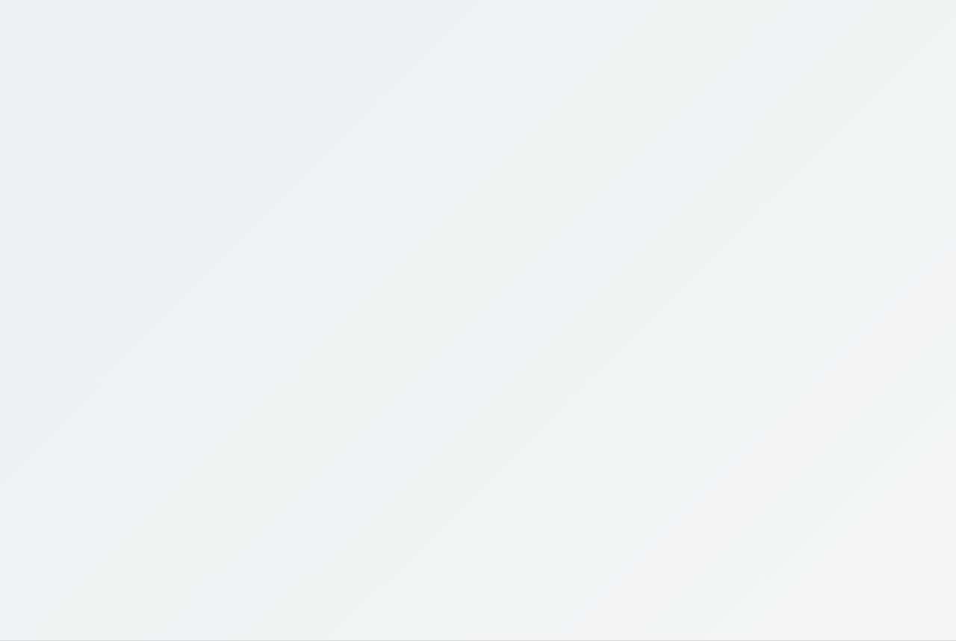
Experiência do Usuário - Aluno
Funcionalidades disponíveis para alunos
🔐
Login Seguro
📋
Visualização do Cardápio
Acesso ao sistema com email e senha, com validação de credenciais e controle de acesso por perfil de usuário.
Cards informativos com todas as refeições da semana, mostrando dia, prato, descrição e estatísticas de avaliação.
🔍
Detalhes da Refeição
⭐
Avaliação de Refeições
Modal com informações completas da refeição, incluindo descrição detalhada e média de avaliações em tempo real.
Sistema intuitivo de 5 estrelas para avaliar cada prato, com feedback imediato e atualização da média de satisfação.
💬
Deixar Comentários
👥
Feedback Social
Campo de texto para feedback detalhado sobre a refeição, permitindo expressar opiniões e sugestões de melhoria.
Visualização de comentários de outros alunos sobre a refeição, criando um espaço colaborativo de feedback.
Características de Design
📱
Responsivo:
Funciona perfeitamente em desktops,
🎨
Intuitivo:
Interface clara e fácil de usar, sem
⚡
Rápido:
Carregamento instantâneo de dados e
tablets e smartphones
necessidade de treinamento
feedback imediato

Slide 11

Experiência do Usuário - Administrador
Funcionalidades Disponíveis
Detalhes das Funcionalidades
🔐
Login Seguro
Gerenciamento de Cardápio
Acesso com email e senha
Interface intuitiva para adicionar novas refeições, editar pratos existentes e remover itens do cardápio. Cada refeição inclui dia da semana, data, nome do prato e descrição detalhada.
📝
Gerenciar Cardápio
Adicionar, editar e deletar refeições
Relatório de Satisfação
Visualização clara da média de avaliações (1-5 estrelas) para cada prato, incluindo total de votos e quantidade de comentários recebidos.
📋
Formulário Estruturado
Campos para dia, data, prato e descrição
Análise de Feedback
📊
Relatório de Avaliações
Leitura de todos os comentários dos alunos sobre cada refeição, permitindo identificar pontos de melhoria e sugestões específicas.
Visualizar média de notas por prato
💬
Análise de Comentários
Tomada de Decisão
Ler feedback detalhado dos alunos
Dados concretos para tomar decisões sobre cardápio futuro, baseado na satisfação real dos alunos e suas sugestões.
📈
Dashboard
Visão geral da satisfação da semana
🔒 Controle de Acesso
Apenas usuários com tipo "admin" podem acessar essas funcionalidades. Alunos veem uma interface diferente com recursos limitados.

Slide 12

Como Funciona o Login
1
Usuário Insere Credenciais
🔒
Aspectos de Segurança
Email e senha são digitados no formulário de login
Validação de credenciais ocorre no servidor
Controle de acesso por tipo de usuário
2
Front-end Envia Requisição
Dados sensíveis não são expostos no front-end
POST para /api/login com credenciais em JSON
CORS habilitado apenas para localhost
POST /api/login HTTP/1.1
3
Back-end Valida
Content-Type: application/json
Busca usuário no banco de dados e verifica credenciais
{
"email": "admin@escola.com",
"senha": "admin123"
}
4
Resposta com Dados
Response 200:
{
Retorna id, nome, email e tipo de usuário (aluno/admin)
"id": 1,
"nome": "Admin",
"tipo": "admin"
}
5
Front-end Armazena
Dados do usuário salvos em variável global JavaScript
6
Interface Atualiza
Tela muda para aluno ou admin conforme tipo de usuário

Slide 13

Como Alunos Avaliam Refeições
1
Aluno Clica na Refeição
Dados Enviados
Seleciona um card de refeição para ver mais detalhes
Cada avaliação registra:
ID do usuário (aluno)
2
Modal Abre
ID da refeição
Janela com informações completas da refeição aparece
Nota (1 a 5)
Data/hora de criação
3
Aluno Seleciona Nota
Clica em uma das 5 estrelas (1 a 5 pontos)
Validações
O sistema garante:
4
Clica em "Enviar Avaliação"
Nota entre 1 e 5
Botão confirma a intenção de registrar a nota
Usuário existe no banco
Refeição existe no banco
Feedback visual imediato
5
Front-end Valida
Verifica se uma nota foi selecionada antes de enviar
Cálculo da Média
6
Envia POST para API
A média é calculada automaticamente:
Requisição para /api/avaliacoes com dados da avaliação
Soma todas as notas
Divide pelo número de votos
Arredonda para 2 casas decimais
7
Atualiza Interface
Atualiza em tempo real
Média de avaliações recalculada e exibida em tempo real
✓ Feedback ao Usuário
Mensagem de sucesso é exibida após envio, e a interface atualiza automaticamente com a nova média.

Slide 14
Objetivos Alcançados
✓
Desenvolvimento full-stack completo com front-end e back-end integrados
✓
Implementação de todas as 6 histórias de usuário (Sprint 1 e Sprint 2)
✓
Interface responsiva e intuitiva para múltiplos dispositivos
✓
API REST funcional e documentada com 11 endpoints
✓
Banco de dados estruturado com 4 tabelas relacionadas
✓
Aplicação pronta para demonstração e apresentação
→ Próximo slide: Impacto do sistema na comunidade escolar e métricas finais do projeto

Slide 15
Impacto e Resultados Finais
📞
📊
🎯
Comunicação Melhorada
Feedback Estruturado
Decisões Baseadas em Dados
Facilita diálogo entre escola e alunos sobre refeições e preferências alimentares
Coleta sistemática de avaliações e comentários dos alunos sobre o cardápio
Administradores podem tomar decisões sobre cardápio futuro com base em dados reais
⭐
👥
✨
Melhoria Contínua
Engajamento Estudantil
Valor Entregue
Identificação de pontos de melhoria na merenda escolar através de feedback direto
Alunos sentem-se ouvidos e valorizados ao poder expressar suas opiniões
Sistema prático que melhora a experiência escolar e qualidade de vida dos alunos
Resumo Final
O Sistema de Cardápio Escolar foi desenvolvido com sucesso como um projeto acadêmico completo, demonstrando habilidades de engenharia de software, desenvolvimento full-stack e aplicação prática da metodologia Scrum. O sistema implementa todas as funcionalidades planejadas, fornece uma experiência de usuário intuitiva e oferece valor real para a comunidade escolar.
6
11
4
Histórias de Usuário Implementadas
Endpoints da API REST
Tabelas do Banco de Dados

